Slide 3
ছবি সহ শিক্ষক পরিচিতি
নামঃ আবুল কালাম
পদবীঃ সহকারি শিক্ষক
সুরংগল সরকারি প্রাথমিক বিদ্যালয়
তাড়াইল, কিশোরগঞ্জ
মোবাইল 01917867646

Slide 4
পাঠ পরিচিতি
শ্রেণিঃ তৃতীয়
বিষয়ঃ বাংলাদেশ ও বিশ্ব পরিচয়
পাঠঃ সমাজে আমাদের অধিকার
পৃষ্ঠাঃ ১৬
সময়ঃ ৪০ মিনিট
তারিখঃ ২০/১০/১৯

Slide 5
উপরের ছবিটিতে কি দেখতে পাচ্ছ?

Slide 6
পাঠের শিরোনাম
সমাজে আমাদের অধিকার

Slide 7
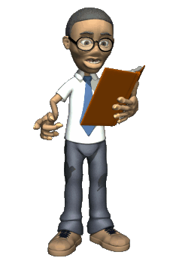
৩.১ শিশুর কয়েকটি মৌলিক অধিকার সম্পর্কে জানবে।
৩.২ শিশু নিজের অধিকার সম্পর্কে সচেতন হবে ও অন্যের অধিকারের প্রতি শ্রদ্ধাশীল হবে।

Slide 8
আমাদের মৌলিক অধিকার ৬ টি।

Slide 9
আমাদের অধিকার
খাদ্যের অধিকার
বস্ত্রের অধিকার
নিরাপত্তার অধিকার
শিক্ষা লাভের অধিকার
চিকিৎসা অধিকার
বাসস্থানের অধিকার

Slide 10
১
খাদ্যের অধিকার

Slide 11
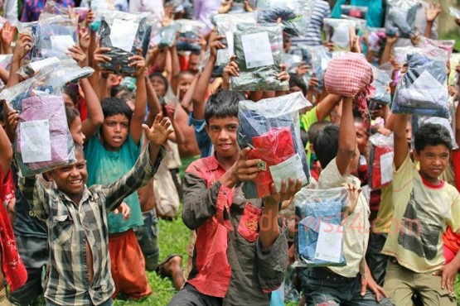
২
বস্ত্রের অধিকার

Slide 12
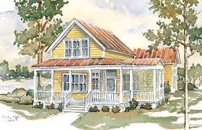
৩
বাসস্থানের অধিকার

Slide 13
৪
চিকিৎসার অধিকার

Slide 14
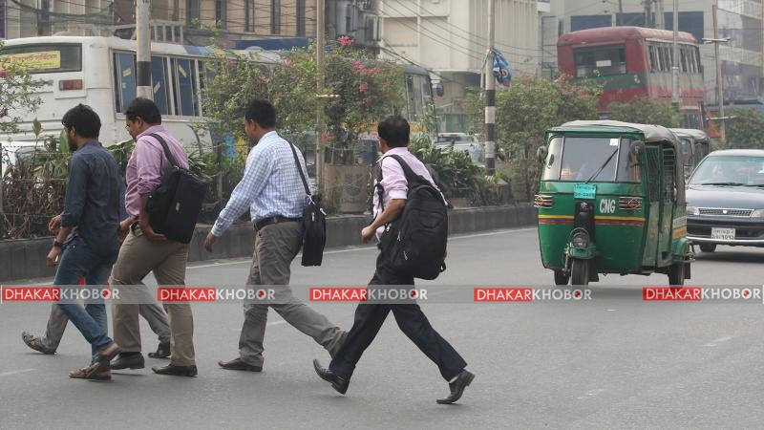
৫
নিরাপত্তার অধিকার

Slide 15
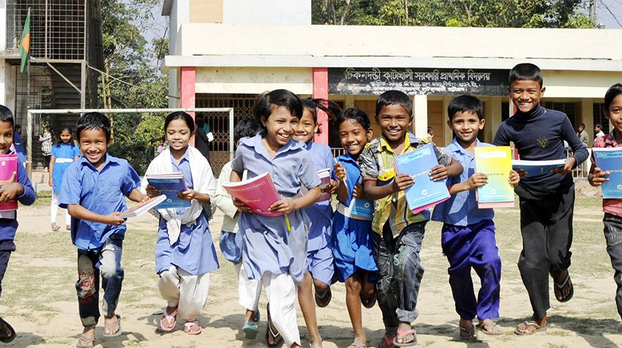
৬
শিক্ষা লাভের অধিকার

Slide 16
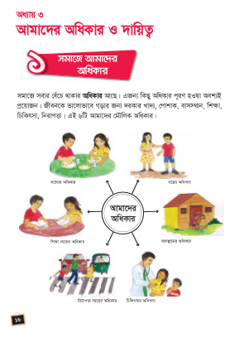
সবাই বইয়ের ১৬ পৃষ্টা দেখ

Slide 17
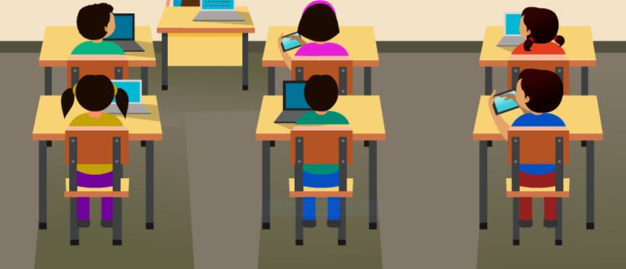
চতুর্থ শ্রেণি
পৃষ্টা ১৬
সবাই আমার সাথে একবার পড়।

Slide 18
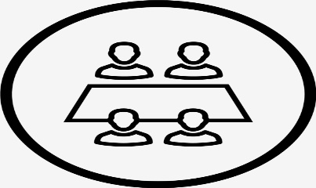
চতুর্থ শ্রেণি
পৃষ্টা ১৭
দলীয় কাজ
১। প্রত্যেক দল আমাদের ৬ টি মৌলিক অধিকরের নাম লিখ।

Slide 19
মূল্যায়ন
চতুর্থ শ্রেণি
পৃষ্টা ১৭
১। আমাদের মৌলিক অধিকার কয়টি?
২। এদের মধ্যে কোনটি বেশি গুরুত্বপূর্ণ?

Slide 20
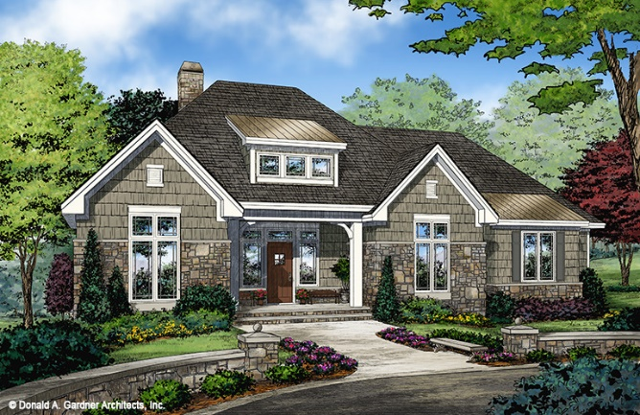
বাড়ির কাজ
আমাদের সমাজের ৬ টি মৌলিক অধিকার সম্পর্কে জেনে আসবে।

Slide 21
ধন্যবাদ সবাইকে

